Slide 1
PENGEMBANGAN RENCANA STRATEGIS SISTEM INFORMASI
RANCANGAN TEKNOLOGI INFORMASI

Slide 2
C. RANCANGAN TEKNOLOGI INFORMASI
C.6 Merancang Arsitektur Aplikasi

Slide 3
Dalam tataran implementasinya, tulang punggung dari sistem informasi adalah aplikasi, karena di sinilah proses dan fungsi yang ada pada perusahaan diautomatisasikan.
Oleh karena itulah salah satu cara yang baik untuk dipakai dalam merancang sistem informasi yang diinginkan adalah dengan cara menggambarkan portofolio aplikasi yang harus dibangun dan dimiliki perusahaan.

Slide 4
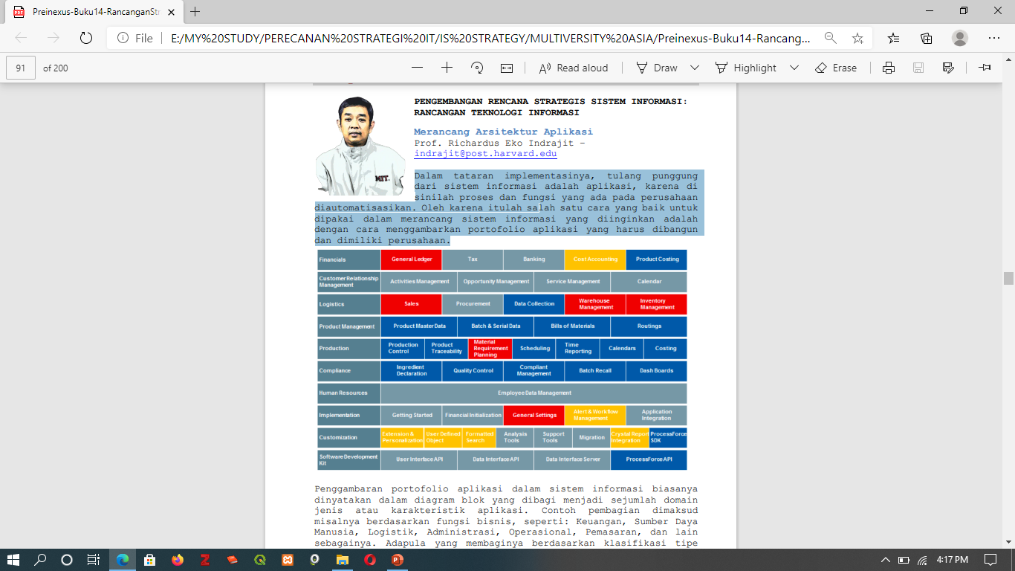

Slide 5
Penggambaran portofolio aplikasi dalam sistem informasi biasanya dinyatakan dalam diagram blok yang dibagi menjadi sejumlah domain jenis atau karakteristik aplikasi.
Contoh pembagian dimaksud misalnya berdasarkan fungsi bisnis, seperti: Keuangan, Sumber Daya Manusia, Logistik, Administrasi, Operasional, Pemasaran, dan lain sebagainya.
Adapula yang membaginya berdasarkan klasifikasi tipe aplikasi, seperti: Sistem Operasi, Program Bisnis, Modul Keamanan, Aplikasi Pelaporan, dan lain-lain.
Tidak jarang pula yang mengkategorisasikannya berbasis siklus manajerial, seperti: Perencanaan, Pengadaan, Penerapan, Pengawasan/Pengendalian, dan Penilaian.

Slide 6
Alasan tiap perusahaan menggunakan model kategorisasi yang berbeda adalah:
Cara pandang yang berbeda mengenai hakekat aplikasi dalam konteks bisnis perusahaan;
Arsitektur bisnis yang unik antar satu perusahaan dan lainnya, karena merupakan landasan dari dibangunnya arsitektur aplikasi;
Proses bisnis yang beragam cara mengotomatisasikannya, karena aplikasi mencerminkan fungsi yang ingin dijalankan;
Strategi pengadaan dan penerapan aplikasi yang disesuaikan dengan prinsip bisnis perusahaan (outsourcing, cloud computing, shared resources, dan lain-lain);
Aliansi terhadap vendor atau merek aplikasi tertentu, terutama jika yang bersangkutan menggunakan sistem besar berbasis seperti ERP, SCM, CRM, dan lain sebagainya;
Standar permodelan yang dipergunakan untuk menggambarkan rancangan arsitektur portofolio aplikasi; dan lain sebagainya.

Slide 7
Terhadap masing-masing domain dan jenis aplikasi yang ada, seorang perencana dan perancang harus memberikan penjelasan detail mengenai apa fungsi dan obyektifnya, serta ruang lingkup keberadaannya. Hal ini mengingat bahwa nama atau judul aplikasi semata belum tentu memiliki peran dan posisi yang sama dalam konteks arsitektur.

Slide 8
Contohnya adalah Modul Keamanan, dalam implementasinya dapat berupa program semacam anti virus, atau aplikasi penyandian, atau modul identifikasi (sidik jari, kartu, password, dsb), atau deteksi dini penyerangan, dan lain-lain.
Demikian pula dengan Modul Sumber Daya Manusia, jika tidak dijabarkan ruang lingkupnya, akan banyak persepsi mengenai spektrum ke-SDM-an dimaksud, seperti: dari rekrutmen sampai dengan pensiun, atau hanya profil personel saja, atau struktur organisasi dan remunerasi, dan lain sebagainya.

Slide 9
Satu hal lagi yang penting untuk diperhatikan adalah bahwa postur kerangka konseptual penggambaran portofolio aplikasi ini sebaiknya selaras dengan arsitektur bisnis yang telah digambarkan sebelumnya, karena konsistensi ini akan mempermudah pemahaman para stakeholder yang berkepentingan dengan rencana strategis ini.

Slide 10
C. RANCANGAN TEKNOLOGI INFORMASI
C.7 Merancang Arsitektur Informasi

Slide 11
Aset terpenting dalam sistem informasi adalah “informasi” itu sendiri, karena pada dasarnya entitas tersebut memiliki peranan yang sangat strategis, yaitu:
Menjadi dasar manajemen dalam pengambilan keputusan strategis maupun operasional;
Merupakan asupan (input) dari proses bisnis untuk dipergunakan sebagai sumber daya dalam melakukan aktivitas tertentu;
Menjadi keluaran (output) dari proses bisnis untuk dipergunakan oleh aktivitas atau proses lain;

Slide 12
Merupakan sumber dari pengetahuan bagi segenap pemangku kepentingan perusahaan;
Menjadi bagian atau bahkan merupakan produk atau jasa/layanan yang ditawarkan perusahaan kepada pelanggannya.

Slide 13
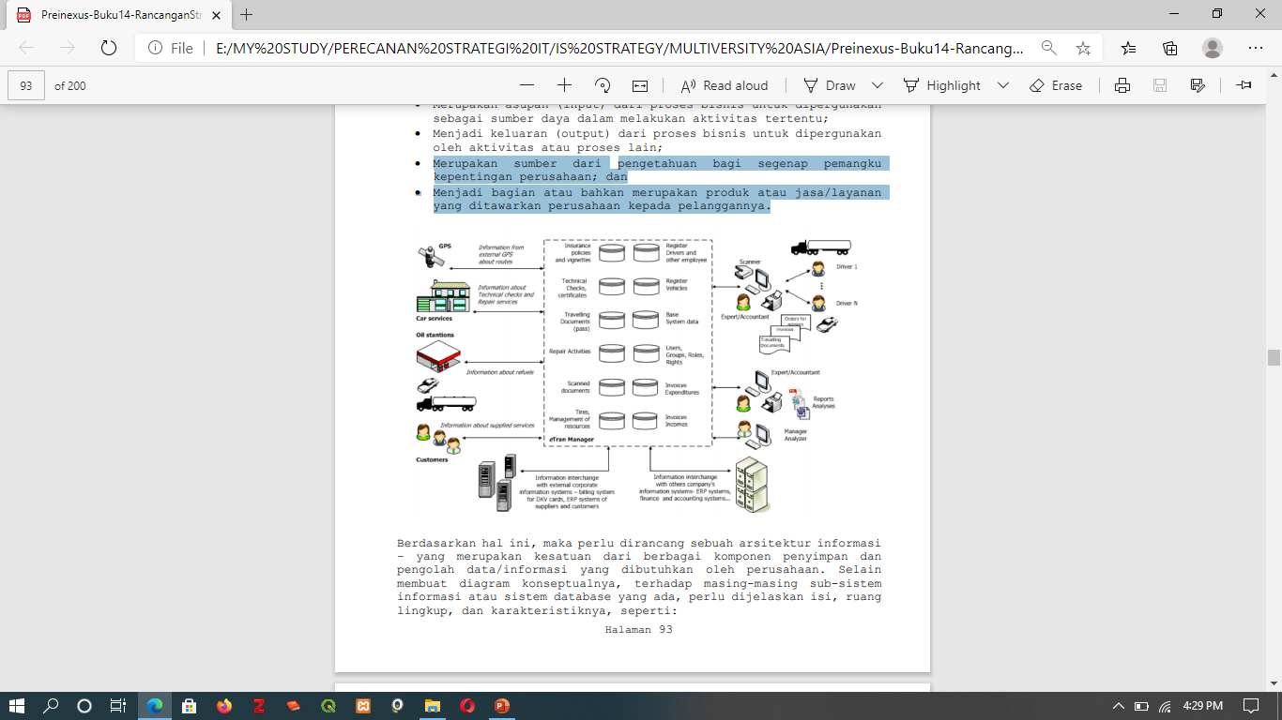

Slide 14
Berdasarkan hal ini, maka perlu dirancang sebuah arsitektur informasi – yang merupakan kesatuan dari berbagai komponen penyimpan dan pengolah data/informasi yang dibutuhkan oleh perusahaan.
Selain membuat diagram konseptualnya, terhadap masing-masing sub-sistem informasi atau sistem database yang ada, perlu dijelaskan isi, ruang lingkup, dan karakteristiknya, seperti:
Jenis informasi yang dikelola dalam konteks kebutuhan perusahaan;

Slide 15
Model informasi (atau data) yang disimpan, diolah, dan didistribusikan;
Klasifikasi jenis informasi yang dipergunakan, berdasarkan berbagai perspektif seperti: prioritas kepentingan, bentuk datanya, tingkat kerahasiaan, dan lain-lain;
Sumber dan tujuan dari informasi yang dimiliki;
Cara atau model penyimpanan, pengorganisasian, pengolahan, dan pendistribusiannya;
Pemilik dan penanggung-jawab keberadaannya (pembuat, pemilik) untuk memastikan akuntabilitas dan responsibilitas yang jelas; dan lain sebagainya.

Slide 16
C. RANCANGAN TEKNOLOGI INFORMASI
C.8 Merancang Arsitektur Teknologi

Slide 17
Tulang punggung atau backbone fisik dari sebuah sistem informasi adalah infrastruktur, yaitu jaringan koneksi yang mengubungkan satu unit dengan unit lainnya dalam sebuah organisasi.

Slide 18
Ada tiga kategori jaringan umum dibuhkan oleh perusahaan:
Intranet – yaitu jaringan yang secara fisik dan/atau virtual menghubungkan seluruh komponen internal dari organisasi (dapat dalam bentuk jaringan tertutup seperti LAN, antar wilayah seperti WAN, atau tertutup seperti VPN);
Ekstranet – yaitu jaringan yang secara fisik dan/atau virtual menghubungkan perusahaan dengan pemasok atau mitra kerjanya;
Internet – yaitu jaringan yang secara virtual menhubungkan perusahaan dengan ranah publik (biasanya dipakai untuk menjangkau pelanggan atau pihak terkait lainnya).

Slide 19
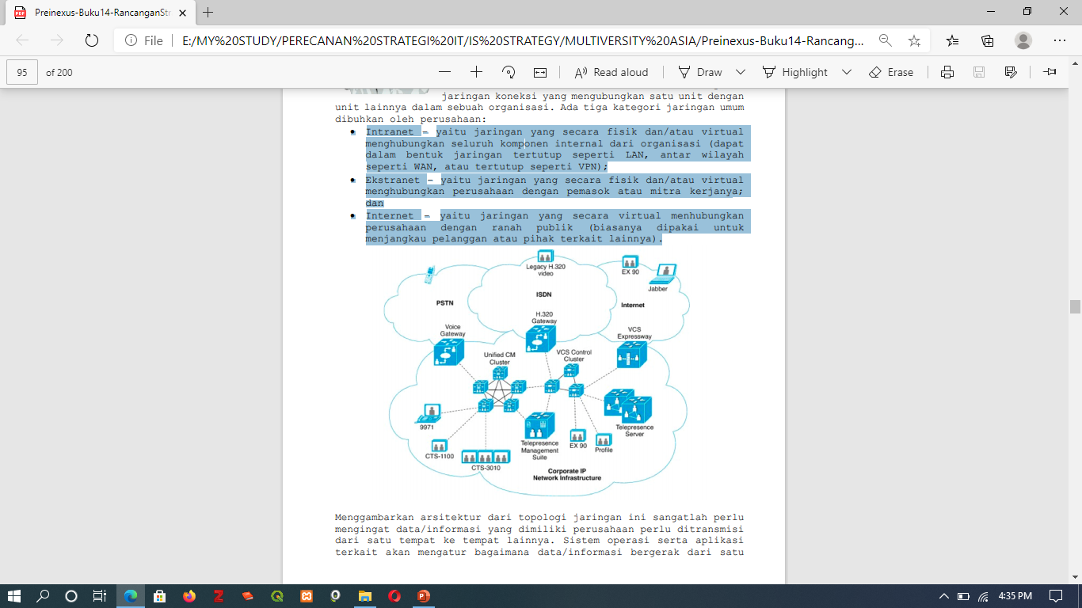

Slide 20
Menggambarkan arsitektur dari topologi jaringan ini sangatlah perlu mengingat data/informasi yang dimiliki perusahaan perlu ditransmisi dari satu tempat ke tempat lainnya. Sistem operasi serta aplikasi terkait akan mengatur bagaimana data/informasi bergerak dari satu tempat ke tempat lainnya secara simultan dalam sebuah lingkungan lalu lintas (data traffic) yang sangat padat.

Slide 21
Berbeda dengan aplikasi dan informasi, teknik penggambaran arsitektur teknologi ini telah mengikuti pola yang cukup standar, atau paling tidak dikenal para praktisi karena sifatnya yang teknis – serta menggunakan simbol-simbol yang relatif cukup mudah dimegerti bagi para praktisi atau profesional jaringan atau infrastruktur (teknologi).

Slide 22
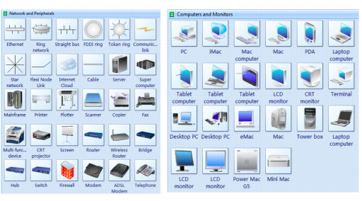

Slide 23
C. RANCANGAN TEKNOLOGI INFORMASI
C.9 Merancang Arsitektur Organisasi

Slide 24
Dalam tataran implementasinya, manusialah yang akan menerapkan sistem informasi yang dirancang. Oleh karena itu maka perusahaan perlu mendesain model struktur organisasi terkait dengan unit atau divisi yang bertanggung jawab terhadap pengembangan teknologi informasi.

Slide 25
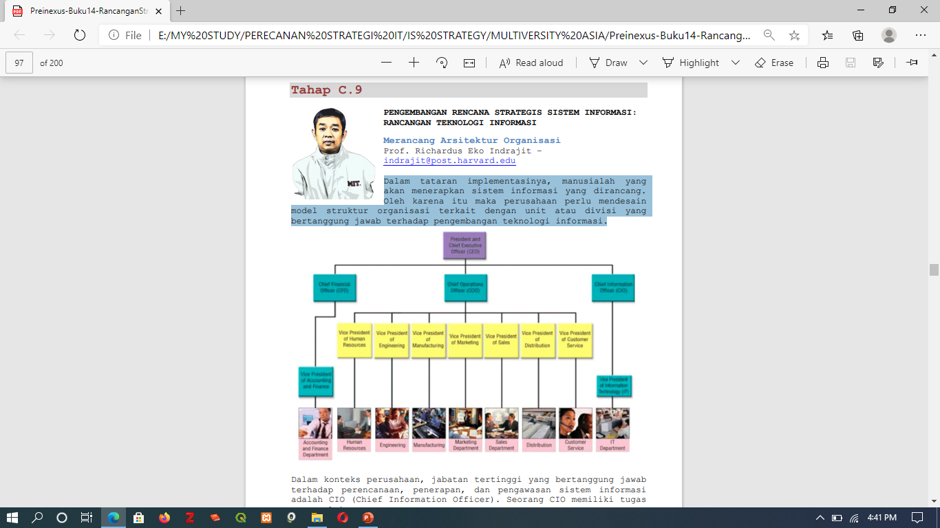

Slide 26
Dalam konteks perusahaan, jabatan tertinggi yang bertanggung jawab terhadap perencanaan, penerapan, dan pengawasan sistem informasi adalah CIO (Chief Information Officer). Seorang CIO memiliki tugas antara lain:
Merencanakan dan mengorganisasikan seluruh sistem informasi yang ada dalam teritori perusahaan agar selaras dengan kebutuhan dan strategi bisnis;
Mengadakan seluruh aset dan komponen yang diperlukan atau pembentuk sistem informasi;

Slide 27
Membangun dan menerapkan beragam portofolio sistem aplikasi beserta komponen penunjangnya di dalam lingkungan perusahaan;
Mengoperasikan dan memelihara seluruh sistem yang dipakai dan/atau dimiliki oleh perusahaan;
Mengawasi dan mengendalikan tata kelola sistem dan teknologi informasi;
Menilai atau mengevaluasi kinerja sistem informasi secara transparan dan akuntabel sebagai bagian dari pertanggung jawaban.

Slide 28
Sesuai dengan rancangan yang dinyatakan dalam arsitektur bisnis, arsitektur informasi, arsitektur aplikasi, dan arsitektur teknologi, disusunlah struktur organisasi yang berada di bawah kendali CIO. Sejalan dengan tantangan dewasa ini, huruf “I” dalam CIO-pun telah jauh melampaui dari sekedar “informasi”, misalnya adalah “Innovation” atau “Intelligence”.

Slide 29
Khusus untuk perusahaan besar, dibawah atau selevel dengan CIO ada pula jenjang untuk eksekutif yang kerap dimiliki, seperti:
CTO (Chief Technology Officer) – fokus pada ketersediaan teknologi dalam perusahaan untuk menunjang bisnis;
CKO (Chief Knowledge Officer) – fokus pada pengelolaan pengetahuan sebagai aset utama perusahaan;
CSO (Chief Security Officer) – fokus pada aspek keamanan informasi; dan lain sebagainya.

Slide 30
Secara organisatoris, biasanya struktur yang dikembangkan memiliki empat level atau jenjang, yaitu pimpinan, manajerial, penyelia, dan staf, dengan nama nomenklatur yang mencerminkan ruang lingkup dan fungsi pekerjaannya, sepERTI :
Pimpinan: Chief Information Officer, Chief Knowledge Officer, Chief Technology Officer, Chief Security Officer, dan lainlain

Slide 31
Manajerial: IT Infrastructure Director, Systems and Programming Director, Technical Services Director, Application Development Manager, Computer Operations Manager, Data Communication Manager, Enterprise Architecture Manager, dan lain-lain;
Penyelia: Capacity Planning Supervisor, Network Service Supervisor, Webmaster Supervisor, System Administrator Supervisor, Information Center Supervisor, Database Supervisor, Hardware Installation Supervisor, dan lain-lain;
Staf: Business Services Analyst, Network Engineer, Object Programmer, Wireless Coordinator, Personal Computer Specialist, Telecommunication Technician, Quality Measurement Analyst, dan lain-lain.

Slide 32
C. RANCANGAN TEKNOLOGI INFORMASI
C.10 Merancang Arsitektur Tata Kelola

Slide 33
Setelah arsitektur bisnis, informasi, aplikasi, teknologi, dan organisasi dirancang, aspek lain yang baik untuk dipikirkan adalah model tata kelola sistem informasinya – baik dalam tataran governance maupun management.
Paling tidak, prinsip, kebijakan, dan kerangka tata kelola dapat dirancang dan ditetapkan agar sesuai dengan visi dan misi yang telah dicanangkan perusahaan terkait dengan posisi dan peranan sistem informasi bagi perusahaan.

Slide 34
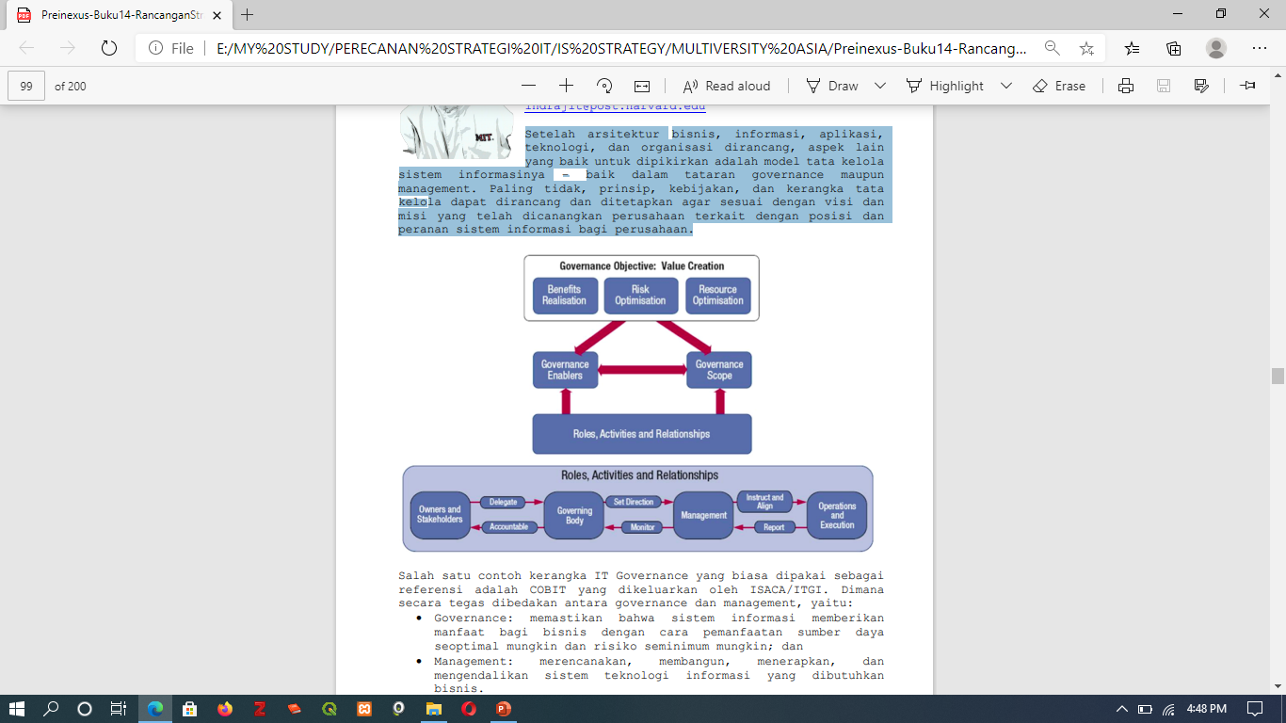

Slide 35
Salah satu contoh kerangka IT Governance yang biasa dipakai sebagai referensi adalah COBIT yang dikeluarkan oleh ISACA/ITGI. Dimana secara tegas dibedakan antara governance dan management, yaitu:
Governance: memastikan bahwa sistem informasi memberikan manfaat bagi bisnis dengan cara pemanfaatan sumber daya seoptimal mungkin dan risiko seminimum mungkin;
Management: merencanakan, membangun, menerapkan, dan mengendalikan sistem teknologi informasi yang dibutuhkan bisnis.

Slide 36
Singkatnya, konsep governance sendiri meliputi EDM, atau Evaluate, Direct, dan Monitor. Sementara management meliputi PBRM, yaitu Plan, Build, Run, dan Monitor.
Perspektif lain yang kerap dipergunakan untuk membedakan antara governance dan management adalah dengan melihat karakteristiknya.
Dalam management, unsur utamanya adalah POAC, yaitu singkatan dari Planning, Organising, Actuating, dan Controlling.
Sementara untuk governance adalah TARIF, yaitu Transparency, Accountability, Responsibility, Indpenendence, dan Fairness.

Slide 37
